Slide 1
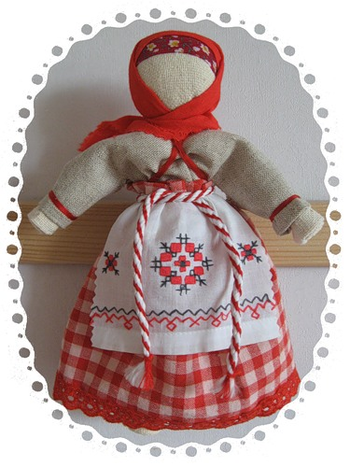
Конспект НОД на тему: «История возникновения куклы» (ОО «Познавательное развитие»)
Выполнила:
Денисюк Светлана Владимировна
Воспитатель МАДОУ ЦРР д/с №31
города Калининграда.

Slide 2
1 этап. Психологический настрой. 2 этап. Организационный. Сюрпризный момент.

Slide 3
3 этап. Мотивационно-побудительный. Рассматривание куклы-оберега. Беседа «Символы на одежде» .

Slide 4
4 этап. Актуализация имеющихся представлений. Чтение книги, рассматривание кукол из различных материалов.

Slide 5
5 этап. Расширение имеющихся представлений. Дидактическая игра «Одень куклу».

Slide 6
6 этап. Динамическая пауза. Физминутка «Куклы».

Slide 7
7 этап. Практическая работа. Художественное творчество «Расскрась платье куклы-оберега».

Slide 8
8 этап. Подведение итогов. Беседа с детьми о том, что нового они узнали.

